Slide 1

Особенности комплектования архивов личными фондами и коллекциями: методические аспекты
Федеральное бюджетное учреждение
«Всероссийский научно-исследовательский институт документоведения и архивного дела»
РОМАНОВА Елена Анатольевна, к.и.н.
Заместитель директора ВНИИДАД
Санкт-Петербург, 2025

Slide 2


Методические рекомендации по комплектованию, описанию, учету и использованию документов личного происхождения в государственных и муниципальных архивах / Росархив, ВНИИДАД. М., 2020. 185 с.
Методические рекомендации по отнесению архивных документов к объектам авторского и смежных прав, доступу и порядку использования таких документов / Росархив, ВНИИДАД. М., 2017. 143 с.
Готовятся: Методические рекомендации по комплектованию государственных и муниципальных архивов.
(2025–2026 гг.)

Slide 3
КОМПЛЕКТОВАНИЕ ГОСУДАРСТВЕННЫХ И МУНИЦИПАЛЬНЫХ АРХИВОВ ДОКУМЕНТАМИ ЛИЧНОГО ПРОИСХОЖДЕНИЯ
Выявление граждан – потенциальных источников комплектования государственных и муниципальных архивов документами личного происхождения. Подготовка документации для включения граждан в список источников комплектования, оформления приема документов на постоянное хранение
Ведение списков граждан – источников комплектования государственных и муниципальных архивов
Учет источников комплектования, ведение наблюдательных дел
Экспертиза ценности документов личного происхождения
Прием документов личного происхождения в государственные и муниципальные архивы

Slide 4
Потенциальные фондосдатчики:
писатели, деятели культуры и искусства, представители творческих профессий;
ученые;
фотографы-документалисты, занимающиеся профессиональной фотосъемкой архитектурных и природных объектов, общественно-политических, культурных акций и мероприятий, известных людей;
общественно-политические, общественно-экономические деятели;
известные представители средств массовой информации;
военные деятели;
выдающиеся спортсмены и тренеры;
ветераны войн и труженики тыла, участники военных конфликтов;
участники ликвидации последствий стихийных бедствий и техногенных катастроф;
архитекторы, реставраторы;
заслуженные врачи и учителя;
руководители знаковых для отрасли или для региона предприятий;
герои труда, ветераны труда;
реабилитированные лица;
почетные граждане;
краеведы;
другие лица, в том числе не имеющие выдающихся заслуг:
наследники (потомки) выдающихся людей;
лица, имеющие иные родственные и дружеские связи с выдающимися людьми;
участники и очевидцы выдающихся событий в жизни общества, государства, отдельного региона;
представители профессиональных династий;
рядовые граждане – типичные представители той или иной социальной группы, народности, профессии и др.

Slide 5
Подготовка приема на постоянное хранение в архив документов личного происхождения осуществляется в три этапа:
Архив проводит планомерную работу по выявлению граждан , в процессе жизни и деятельности которых могли образоваться документы, подлежащие возможному включению в состав АФ РФ.
подготовительный (выявление граждан, обладающих документами, которые могут быть отнесены к составу Архивного фонда Российской Федерации, переговоры с приглашением к сотрудничеству, обсуждение условий передачи документов);
основной (принятие решение о начале сотрудничества, заключение соглашения о сотрудничестве (желательно), всестороннее изучение личного архива, подготовка документации для оформления приема документов в государственный или муниципальный архив и включения гражданина в список источников комплектования архива);
заключительный (принятие решения о приеме документов, включении гражданина в список источников комплектования государственного, муниципального архива, заключение договора).

Slide 6
Основания для приема документов от граждан в архив
В соответствии с п. 37.9 Правил, документы от граждан принимаются на постоянное хранение в архив:
на основании договора купли-продажи или дарения между гражданином и архивом и акта приема-передачи, являющегося неотъемлемой частью договора;
в порядке наследования;
по решению суда.
Для обеспечения возможности правомерного использования архивами и их пользователями объектов авторского права и смежных прав необходимо заключение договоров об отчуждении исключительных прав или лицензионных договоров.
Рекомендуется заключение договоров смешанного типа

Slide 7
Экспертиза ценности документов личного происхождения.
Критерии происхождения:
- значение гражданина в жизни общества
- время и место создания документов.
Критерии содержания:
- значимость информации документов;
- подлинность документов;
- вид документов;
повторение информации документов в других документах.
Критерии внешних особенностей.
Особенности экспертизы ценности предметов, ЭД

Slide 8
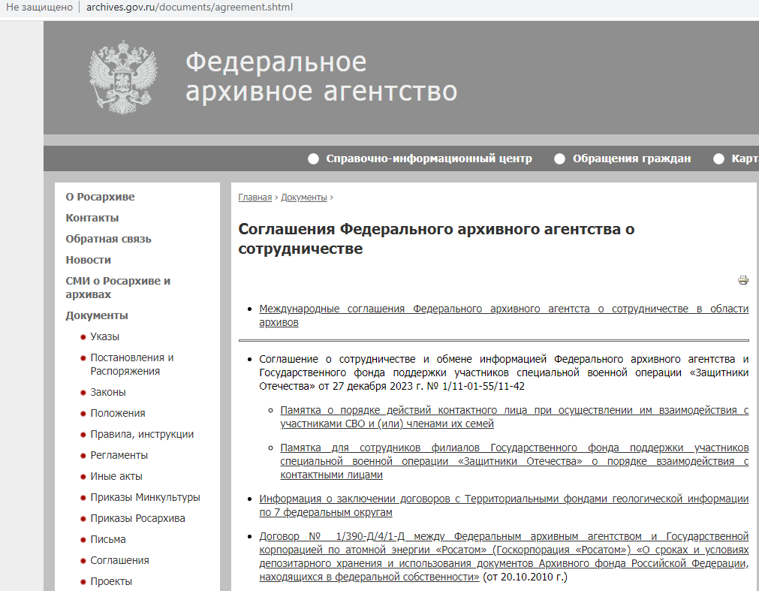
1990 г. - Методические рекомендации «Комплектование государственных архивов документами личного происхождения участников Великой Отечественной войны»
План на 2026 г. – Методические рекомендации по комплектованию архивов документами участников СВО

Slide 9
В архив принимаются документы:
на различных носителях, в разнообразных формах (текстовые, изобразительные, аудиовизуальные, электронные документы);
следующих видов:
- личные официальные документы (удостоверения, свидетельства, военные билеты и др.);
- дневники, записные книжки, мемуары, воспоминания;
- интервью (аудио-, видео- или текстовые) с участниками СВО, их родными, знакомыми;
- творческие работы различных жанров (песни, стихи, рисунки);
- переписка;
- фотографии;
- документы о фондообразователе (статьи, вырезки из газет и журналов);
- другие документы и предметы по согласованию с архивом.
Важно объяснить, что не все документы могут поступить на хранение в архив. Не отобранные для включения в состав АФ РФ документы и предметы возвращаются в установленном порядке.
Может формироваться семейный, династический фонд (например, преемственность в служении Отечеству – ВОВ-СВО)

Slide 10
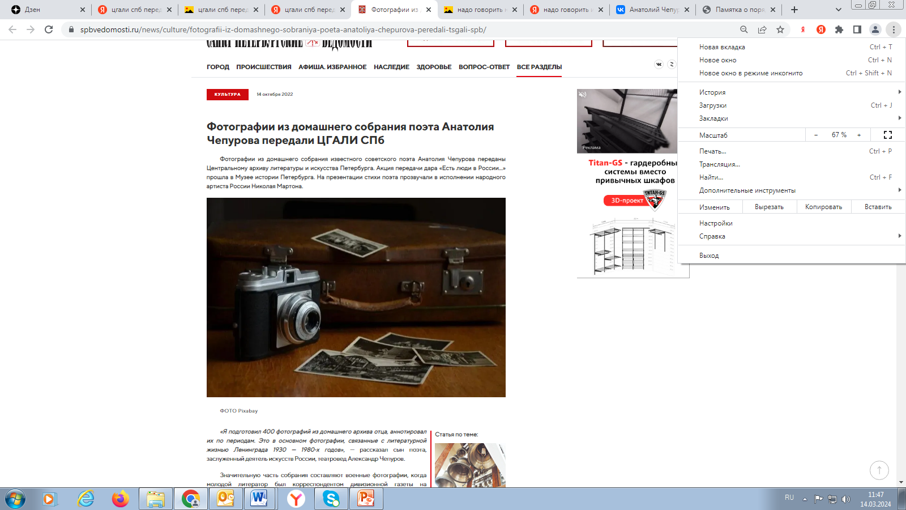
Торжественные мероприятия архива:
Передача документов в архив может быть организована как торжественное мероприятие, с приглашением почетных гостей и представителей СМИ.
Передача документов может осуществляться также в рамках проведения уроков мужества для молодежи, других информационных и просветительских проектов.
О человеке надо говорить
Или корить,
Или цветы дарить,
Но не молчать,
Когда он книги пишет,
Дома возводит,
Сталь идет варить...
О человеке надо говорить,
Пока он слышит.
А.Чепуров

Slide 11
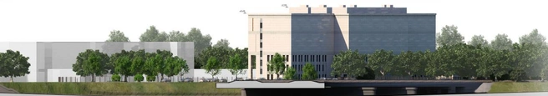
СПАСИБО ЗА ВНИМАНИЕ!
РОМАНОВА Елена Анатольевна, к.и.н.
Заместитель директора ВНИИДАД

